Slide 1

АДАМНЫҢ ҮЙЛЕСІМДІ ДАМУЫ ҰЛТТЫҚ ИНСТИТУТЫ
АТА-АНАЛАРДЫ ПЕДАГОГИКАЛЫҚ ҚОЛДАУ ОРТАЛЫҒЫ
Алматы 2023 жыл

Slide 2
ЖОБАНЫҢ ӨЗЕКТІЛІГІ
АҒЫМДАҒЫ ЖАҒДАЙ
Ажырасу жағдайының некелесу жағдайларына ара қатынасы
Толық емес (жалғызбасты аналар) отбасылардың өсу тенденциясы:
Қазақстандық отбасының мәселелері
■ Отбасы институтындағы құндылықтар дың төмендеуі
■ Отбасы құруды және ата-ана болуды жоспарлауға бейқам қарау
■ Ата-ана мен бала қарым-қатынасының құлдырауы
■ Ұлттық мәдениетпен байланыстың болмауы
■ Девиантты қалыптағы ата-ана
(бала тәрбиелеудегі білімнің жеткіліксіздігі, алкоголизм, наркомания және т.б.)
2022ж.: 48 239 ажырасу жағдай ы/ 140 256 некелесу жағдайы (34,4%)
ҚР СЖРА ҰСБ деректеріне сәйкес
2009 ж. – 15,1% тек анасы мен баласынан тұратын отбасы;
2021 ж. 19,5% – тек анасы мен баласынан тұратын отбасы;
ҚР СЖРА ҰСБ деректеріне сәйкес
Балалар бойында құндылықтар деңгейінің төмендеуі:
Некелесу фактілерінің төмендеу көрсеткіші:
Еңбексүйгіштік:
2020 ж. - 64,1%, 2021 ж. - 61,0%, 2022 ж. - 33,8%
Үлкенге құрмет:
2020 ж. - 54,9%, 2021 ж. - 61,3%, 2022 ж. - 25,3%
Отансүйгіштік:
2020 ж. - 16,4%, 2021 ж. - 16,5%, 2022 ж. - 7,1%
Әділеттілік:
2020 ж. - 16,2%, 2021 ж. - 25,9%, 2022 ж. - 7,1%
2021 ж. 9 айы бойынша – 105,3 мың.
2022 ж. 9 айы бойынша – 98,3 тыс.
ҚР СЖРА ҰСБ, Ranking.kz деректеріне сәйкес
Ата-аналардың балалардың білім алуы мен тәрбиесімен айналысуының төмендеуі:
Мектепке бармайтын ата-аналар - 42 %
Өте сирек не мүлдем қызықпайтын ата-аналар - 30 %
Отбасындағы эмоционалды-психологиялық жақындықтың төмендеуі:
ШЕШІМІ
Ата-аналарға жүйелі психологиялық-педагогикалық білім беру
Махаббат – 39,5%
Сенім мен өзара түсіністік– 25,4%
Әкелердің тәрбиелеу үдерісімен айналыспауы, балаларға әкелердің көңіл бөлуінің жетіспеуі
Тұрмыстық зорлық-зомбылық фактілерінің көбеюі
Әкелер мен балалардың бірге бос уақытын өткізуі – отбасының 3,4%
2021 ж.: 61 464 жағдай тіркелген
2022 ж., 9 ау. –100 000 аса жағдай тіркелген
factcheck.kz деректеріне сәйкес
Статистикалық деректер көзі:
¹Аналитический отчет «Родители Казахстана: роль в образовании и воспитании детей в постпандемию»: Ирсалиев С.А., Камзолдаев М.Б., Абуов Б.Б., Ахметжанова А.А., Сыздыкбаева Р.С. – г. Нур-Султан: Общественное объединение «Центр анализа и стратегии «Белес», 2022. – 251 с
²Национальный доклад «Казахстанские семьи-2022»
³Социологическое исследование КИОР

Slide 3

АТА-АНАЛАРДЫ ПЕДАГОГИКАЛЫҚ ҚОЛДАУ ОРТАЛЫҒЫ
Мақсаты: балаларды оқыту және тәрбиелеу мәселесі бойынша мектептің ата-аналармен қарым-қатынасын күшейту, берекелі отбасы мәдениетін дамыту
Орталықтың міндеттері:
балалардың саламаттығын қамтамасыз ету үшін ата-аналардың педагогикалық мәдениетін, психологиялық-педагогикалық және әлеуметтік құзыретін дамытуға арналған жүйелік педагогикалық қолдауды ұйымдастыру
балаларды тәрбиелеу мен дамытуда орта білім беру ұйымы мен отбасы арасындағы өзара іс-қимылды нығайту
балаларды тәрбиелеу мен дамытуда ата-аналардың жауапкершілігін арттыру
ЖҮЗЕГЕ АСЫРУ ПРИНЦИПТЕРІ
Ұлттық мәдениет, құндылықтар мен дәстүрлердің сабақтастығы;
Үдерістің гуманистік бағыттылығы;
Заманауи ғылым мен тәжірибенің озық үлгілерін пайдалану;
Әлеуметтік серіктестікке басымдық беру, ресурстық ұйымдар мен білікті эксперттерді тарту;
Ата-аналарға дифференциалды және жекелей қолдау көрсету;

Slide 4
1-4 СЫНЫП БІЛІМ АЛУШЫЛАРЫНЫҢ АТА-АНАЛАРЫНА АРНАЛҒАН САБАҚТЫҢ БАҒДАРЛАМАСЫ
5-9 СЫНЫП БІЛІМ АЛУШЫЛАРЫНЫҢ АТА-АНАЛАРЫНА АРНАЛҒАН САБАҚТЫҢ БАҒДАРЛАМАСЫ
10-11 СЫНЫП БІЛІМ АЛУШЫЛАРЫНЫҢ АТА-АНАЛАРЫНА АРНАЛҒАН САБАҚТЫҢ БАҒДАРЛАМАСЫ
Отбасы - бақыт бесігі. Проект жизни родителей – счастливый человек
Білімдіге дүние жарық. Радость познания: учимся с удовольствием
Әрбір бала – жарық жұлдыз. Каждый ребенок уникален: как его раскрыть
Баланы жастан... Как развить смекалку и эрудицию у ребенка
Ойынға тәуелділікті қалай жеңуге болады? Как победить игровую зависимость детей
Сенім арту - жетістік кепілі. Как поддержать ребенка в сложной ситуации
Әкені көріп ұл өсер, шешені көріп қыз өсер. Воспитание личным примером
Тәлімменен өрілген біздің дәстүр. Традиции как основа семейного благополучия
Баланың бас ұстазы – ата-ана. Позитивное родительство: слушать, слышать, быть услышанным
Ақыл айтпа, жол көрсет. Новые условия обучения: как ребенку пройти адаптацию
Балаға үйрету: ақылыңды мейірімге орап бер. Как найти ключ к своему ребенку
Бұлақ көрсең, көзін аш. Растим творческую личность
Ақпараттан ақ-қараны ажырату өнері. Ребенок в интернете: как найти золотую середину
«Әр нәрсенің өлшемі бар...» Как удержать баланс между «надо» и «хочу»
Жасөспірімдермен қарым-қатынас құпиялары. Особенности взаимоотношений подростков.
Отбасы құндылығы - сарқылмас қазына. Ценности как основа семейного счастья
Боламын деген баланың бетін қақпа, белін бу... Личность как результат саморазвития на основе нравственных ценностей.
Көркем мінез – баға жетпес байлық. Эмоциональный интеллект – основа успешной личности
Сен жанбасаң лапылдап... Как помочь ребенку найти свое призвание
Құмарлыққа бой алдыру – тәуелділік құрдымы. Зоны рисков в развитии старшеклассников
Социальные сети и интернет-пространство: безопасное поведение старшеклассников
Күйзелістен шығар жол. Помогаем пережить стресс
Сүйіспеншілік – сыйластық кілті. Любовь – ключ к взаимопониманию
Атадан өсиет, анадан қасиет. Традиции и ценности семьи: от поколения к поколению

Slide 5



АПҚО сабақтарында ата-аналармен өзара әрекеттесу үдерісінің ерекшеліктері
Практикалық іс-әрекет: тренингтер, хакатон, ворк-шоп, кейс-стади, жаттығулар, іскер ойындар, рөлдік ойындар, шағын пікірталастар және т.б.
Рефлексия: аяқталмаған сөйлемдер, мақсат ағашы және т.б.
Эмоционалды көңіл-күй, сабақ тақырыбына кіріспе: activity (ойындар, сергіту)
Ақпараттық блок: миға шабуыл, эксперимент, блиц-сұрақтар, сторителлинг, бейнематериалдар
АТА-АНАЛАР
АТА-АНАЛАР
АТА-АНАЛАР
АТА-АНАЛАР
ойланады, талқылайды, талдайды, қорытынды жасайды, QR код пен әдебиетке сілтемелерді пайдаланады
өз ұстанымдарын айтады, шешім ұсынады, рөлдерді орындайды, өз тәжірибелерімен бөліседі, бір-бірінен үйренеді, шағын жобалар,алгоритмдер жасайды, шығармашылық тапсырмаларды орындайды
өздері ашқан жаңалықтары туралы ой бөліседі, өздерінің қатысу тиімділігін бағалайды, өсу деңгейін анықтайды
сабақ тақырыбын ұғынады: ойындарға, тесттерге қатысады, сұрақтарға жауап береді
НӘТИЖЕ
НӘТИЖЕ
НӘТИЖЕ
НӘТИЖЕ
Сенімге негізделген қатынастар орнайды, білім беру үдерісіне қатысу қамтамасыз етіледі
Қойылған мәселелердің өзектілігін түсінеді, ананың, әкенің рөлі, балалардың жас ерекшеліктері туралы түсініктерін тереңдетеді
отбасындағы қарым-қатынас, белсенді тыңдау, жанжалды реттеу, күйзеліске төзімділікті дамыту; стандартты емес жағдайларды шешу дағдыларын игереді:
Тәрбие үдерісіне саналы көзқарас, жоғары жауапкершілік, отбасындағы тәрбие мәселелеріне қызығушылық танытады

Slide 6

«ДАНАЛЫҚ МЕКТЕБІ» КЛУБЫНЫҢ ЖҰМЫСЫН ҰЙЫМДАСТЫРУ
Клуб жиындары
Тақырыптар
Өткізу формалары
1. ЖЕТІ АТАСЫН БІЛГЕН ҰЛ, ЖЕТІ ЖҰРТТЫҢ ҚАМЫН ЖЕР
2. БАБАЛАР ДӘСТҮРІ – ҰРПАҚҚА ӨСИЕТ
дөңгелек үстел
сайыс
семинар
кездесу
әңгімелер
талқылаулар
дастархан басындағы әңгімелер
АТА ӨСИЕТІ
ӘЖЕ ДАНАЛЫҒЫ
3. ЕРТЕГІ – ТАНЫМНЫҢ КӨЗІ
4. ЫРЫМ-ТЫЙЫМ – ӘДЕПТІЛІК НЕГІЗІ
ДАНАЛЫҚ МЕКТЕБІ
АҒА ҚАМҚОРЛЫҒЫ
5. АҒАСЫ БАРДЫҢ – ЖАҒАСЫ БАР
6. ЕР ЖІГІТКЕ ЖАРАСАР САЛАУАТТЫ БЕЙНЕСІ
ЖЕҢГЕ КЕҢЕСІ
ҚЫЗ ҒҰМЫРДЫҢ ҚҰПИЯЛАРЫ.
ҚЫЗДАР БІЛУГЕ ТИІС...
Клуб ұйымдастырушылары: педагогтер
Клуб спикерлері: жоғары буын өкілдері, эксперттер
Клуб жұмысы порталда онлайн-мектеп арқылы жасалады

Slide 7

Білім беру мониторингі
білім беру процестерін жүзеге асырудың жай-күйін және нәтижелері мен шарттарының өзгеру серпінін, білім алушылар контингентін, білім беру ұйымдары желісін, сондай-ақ олардың жетістіктерінің рейтингілік көрсеткіштерін жүйелі түрде байқау, талдау, бағалау және болжау;
ақпаратты жинау, жүйелі есепке алу, өңдеу, сондай-ақ сақтау, жаңарту және жинақтау;
әлеуметтік немесе мониторингтік зерттеулер ұйымдастыру және білім беру қызметінің нәтижелерін талдау түрінде жүзеге асырылады.
Ата-аналарды педагогикалық қолдау орталығының қызметіне мониторинг жүргізу:
ата-аналардың сұраныстарын анықтау;
білім беру ұйымдарында Орталық қызметінің ұйымдастырылу сапасын анықтау;
білім беру ұйымдарында Орталық қызметінің тиімділігін (нәтижелігін) анықтау.
«Білім беру мониторингін жүзеге асыру қағидаларын бекіту туралы» Қазақстан Республикасы Білім және ғылым министрінің 2014 жылғы 12 қарашадағы № 459 бұйрығы

Slide 8

Ата-аналар қауымының сұранысын зерделеу үшін білім беру ұйымдарында ата-аналардың нақты психологиялық-педагогикалық білімге деген қажеттіліктерін анықтауға мүмкіндік беретін сауалнама жүргізу ұсынылады.
Ата-аналардың сұраныстары негізінде әрбір білім беру ұйымы ата-аналарды педагогикалық қолдау бағдарламасына өзгерістер енгізіп, 20-30% көлемінде сабақтардың тақырыптары мен мазмұнын дербес анықтай алады.
АТА-АНАЛАРДЫҢ СҰРАНЫСТАРЫН АНЫҚТАУ
Білім беру ұйымдары оқу жылының басында жүргізеді

Slide 9
Сауалнаманы дұрыс жүргізу үшін мынадай ұсыныстарды орындау қажет:
1. Сұрақтарды құрастырудың талаптарын орындау:
Сұрақ тек бір мәселе төңірегінде болуы тиіс. Бір сөйлемде екі жауапты талап ететін, екі ұшты сұрақтар болмауы керек.
Сауалдар түсінікті, бір мәнді, нақты және анық сенімді жауап алуға мүмкіндік туғызуы тиіс.
Сауалнама зерттеу мақсатына және міндеттеріне сәйкес сұрақтардан тұруы тиіс. Сұрақ дұрыс қойылмаса, респондент жауап беруден бас тартуы мүмкін.
Сұрақтар логикалық сәйкестікпен қойылуы керек. Жеке сипаттағы немесе күрделі сұрақтар сауалнаманың соңында тұруы тиіс. Жағымсыз сезім, наразылық тудыратын сұрақтар тікелей түрде емес, жанама түрде қойылуы керек.
Сауалнамада нақты терминологияны, күнделікті тілді, түсінікті, терминдерді пайдаланып, жаргондарды қолданбаған жөн.
Респондент тәжірибесінен тысқары жайт туралы сауалдарды қоймаған жөн. Ол хабардар болған сұрақтарды қойған лазым.
Сұрақты қисындастырып мазмұндау респондентті зерттеушінің көңілі қалайтын жауапқа жетелеп, көндіруге тиісті емес.
Сұрақтар екі мағыналы сипатта болмауы керек. Мысалы, «кейде», «жиі», «анда-санда» деген сөздер көп мағыналы болғандықтан, олардың орнына нақты сөздер қолданылуы керек. «Сіз» деген сөз кейде ұжымдық сипатта болуы мүмкін, сондықтан сұрақты құрастыру кезінде оның орнына «Сіз өзіңіз» деген сөз нақтылау болады.
Сауалнама құрастыруға қойылатын талаптар

Slide 10
2. Сұрақтарды: қарапайымнан – күрделіге, жалпыдан – арнайыларға көше отырып қою керек дегендей қағидаларды сақтау қажет.
3. Сұрақтардың қисынын келтірудің бірізділігі: алдымен кіріспе, таныстырма сауалдар немесе респонденттің зерттелетін мәселе бойынша хабардарлығын анықтауға жәрдемдесетін сұрақтар қойылады.
4. Сұрақтар саны сұрақты сауалнамаға кіргізбей тұрып, оның қажеттілігін анықтау керек. Зерттеуге қажет емес артық сұрақтар қойылмауы керек. Сұрақтар аз болған сайын, оларға жауап алудың мүмкіндігі мол.
5. Сауалнама құрылымы. Кіріспе, деректеме және негізгі сияқты үш бөліктен тұрады. Кіріспеде респонденттің пікір сұрауға қатысуын өтініп, оның мақсаты көрсетіліп, респонденттің жауаптарының қандай пайда әкелетіндігі туралы айтылады. Сауалнаманың негізгі бөлігінде зерттеу мақсаттарын айқындайтын сұрақтар қойылады, ал деректеме бөлігінде – респонденттердің жасы, жынысы, отбасылық жағдайы сияқты сұрақтар қойылады. Сауалнама жүргізушінің аты-жөні, пікір сұрау жүргізген орны және күні міндетті түрде көрсетілуі қажет.
6. Сұрақтардың стандартталу типтері бойынша сауалнама ашық және жабық түрде болуы мүмкін.
Сауалнама құрастыруға қойылатын талаптар

Slide 11



Орталықтың ашылуы жөнінде бұйрықтың шығарылуы
Орталықтың қызметін үйлестіретін жұмыс тобының құрылуы.
Педагогтердің лауазымдық міндеттеріне ата-аналарды психологиялық-педагогикалық ағарту жөніндегі функциялардың қосылуы.
Мектептің тәрбие жұмысы жоспарына және мектепішілік бақылау жоспарына Орталық қызметі туралы толықтырулардың енгізілуі.
БІЛІМ БЕРУ ҰЙЫМЫНДА
АТА-АНАЛАРДЫ ПЕДАГОГИКАЛЫҚ ҚОЛДАУ ОРТАЛЫҒЫНЫҢ ҚЫЗМЕТІНІҢ ҰЙЫМДАСТЫРЫЛУ САПАСЫН АНЫҚТАУ
Орталықтағы сабақтардың мұғалімдер арасында бөлінуі.
Сабақ кестесінің және сабақтарды өткізу орындарының бекітілуі.
Кестеге сәйкес сабақтардың уақытылы өткізілуі, сабақтарға қатысқан ата-аналардың саны, ата-аналар тарапынан таңдалған және таңдалмаған тақырыптардың көрсетілуі.
Орталық қызметінің жергілікті БАҚ-та және мектептің әлеуметтік желілердегі парақшаларында жариялануы
Білім басқармалары мен бөлімдері
ай сайын жүргізеді

Slide 12

Ата-аналардың Орталықта өткізілген сабақтарға, іс-шараларға қанағаттану деңгейі;
Ата-аналардың оқу-тәрбие процесіне қатысу деңгейі;
Ата-аналарды педагогикалық қолдау бағдарламасын күшейту
бойынша ата-аналардың, педагогтердің пікірлері мен ұсыныстары.
БІЛІМ БЕРУ ҰЙЫМДАРЫНДА ОРТАЛЫҚ ҚЫЗМЕТІНІҢ
ТИІМДІЛІГІН (НӘТИЖЕЛІГІН) АНЫҚТАУ
Адамның үйлесімді дамуы ұлттық институты
жылына 2 рет жүргізеді: желтоқсан, мамыр

Slide 13
Балаларды тәрбиелеу мен дамытуда Ата-аналарды педагогикалық қолдау орталығын ұйымдастыру тәртібі
Балаларды тәрбиелеу мен дамытуда Ата-аналарды педагогикалық қолдау орталығын ұйымдастыру туралы бұйрық шығару
Орталық қызметін ұйымдастыру бойынша жауапкершілікті директордың тәрбие ісі жөніндегі орынбасарына жүктеу
Жұмыс тобын құру (сынып жетекшілер, педагог-психологтер, әлеуметтік педагогтер, қосымша білім беру педагогтері)
Психологиялық-педагогикалық қолдау бойынша ата-аналардың қажеттілігін зерттеу
(сауалнама жүргізу, интервью немесе анкета)
Ата-аналардың қажеттілігі
Тақырыптарды анықтау (ұсынылған бағдарламаның 30 пайызын өзгерту)
Ұйымдастырушылық кезең
Ата-аналарды педагогикалық қолдау бойынша ақпараттандыру. Сабақтарға қатысушылардың тізімін қалыптастыру
Ата-аналарға педагогикалық қолдау көрсететін педагогтерге әдістемелік қолдау көрсету
Өзгеріс енгізілген бағдарламаны бекіту
Оқу жылына арналған сабақ кестесін құру

Slide 14
Балаларды тәрбиелеу мен дамытуда Ата-аналарды педагогикалық қолдау орталығын ұйымдастыру тәртібі
Ата-аналармен сабақ өткізу
Жылына 8 сабақ
«Даналық мектебі» клубы, ата-аналар оқулары, конференциялар және т.б. шығармашылық, спорттық, мәдение іс-шараларды ата-аналар және балалардың қатысуымен өткізу
Ата-аналарды педагогикалық қолдау бойынша мониторингтік жұмысарды жүргізу
Білім бөлімдеріне ақпараттарды ұсыну
Ата-аналардың педагогикалық қолдауға қанағаттану деңгейін анықтау бойынша сауалнама жүргізу
Өткізілген шаралар туралы ақпараттық-насихаттау жұмыстарын жүргізу
Әлеуметтік желі, БАҚ, мектеп (стенд, ата-аналар жиналыстары)
Жылына бір мәрте
Ата-аналарды педагогикалық қолдау бойынша ақпарат: сабақ кестелері; ата-аналарға арналған әдістемелік материал; «Ата-аналарды педагогикалық қолдау орталығы» сандық платформасына сілтеме

Slide 15

ОРТАЛЫҚ ҚЫЗМЕТІН ҒЫЛЫМИ-ӘДІСТЕМЕЛІК ҚОЛДАУ
ҚР БІЛІМ БЕРУ ҰЙЫМДАРЫНДА АТА-АНАЛАРДЫ ПЕДАГОГИКАЛЫҚ ҚОЛДАУ ОРТАЛЫҚТАРЫН ҰЙЫМДАСТЫРУ БОЙЫНША ӘДІСТЕМЕЛІК ҰСЫНЫМДАР
Ата-аналарға сабақ өткізу бойынща педагогтерге арналған нұсқау
Ата-аналарды педагогикалық қолдау орталығы бойынша нұсқау
ВИДЕО-САБАҚТАР,
ВИДЕОРОЛИКТЕР
ЧЕК-ПАРАҚТАР
ҚЫРКҮЙЕКТЕН БАСТАП:
22 вебинар
4 семинар
5 шеберлік сыныптары
1 педаггтерге арналған конференция ұйымдастырылады
ЖАСАЛАДЫ:
портал
цифрлық ресурстар
онлайн-мектеп контенті
видеоматериалдар
чек-парақтар
БАҚ және ӘЛЕУМЕТТІК ЖЕЛІЛЕРДЕ ҰЙЫМДАСТЫРЫЛАДЫ:
тікелей эфирлер
интервью
репортаждар
маңызды жаңалықтардың анонстары
пікір алмасу алаңы
МОНИТОРИНГТІК ЗЕРТТЕУЛЕР ЖҮРГІЗУ
«ӨРКЕН» БӘАҰҒПИ
БІЛІМ БЕРУ ҰЙЫМДАРЫ
Орталық жұмысының тиімділігін бағалау: ата-аналардың өз балаларының оқу-тәрбие процесіне қатысу деңгейін диагностикалау, кіру және шығу сауалнамасы, тереңдетілген сұхбаттар)
Ата-аналардың белгілі бір проблемаларды шешу қажеттілігін анықтау (оқу жылының басындағы кіріс сауалнамасы)
Ата-аналардың қанағаттану деңгейін анықтау (курстардың соңында ата-аналардан сауалнама алу)

Slide 16
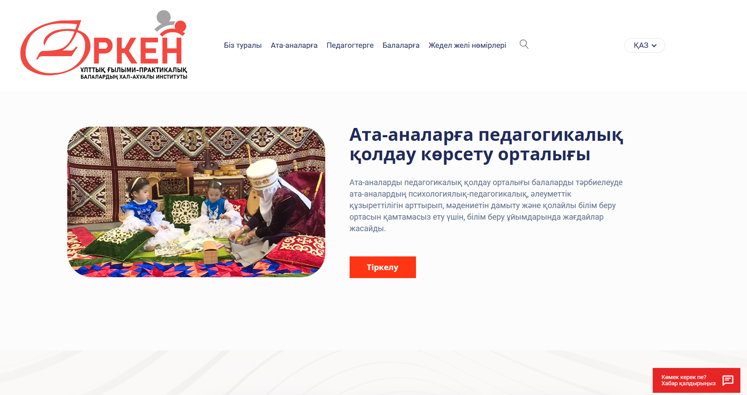

Slide 17
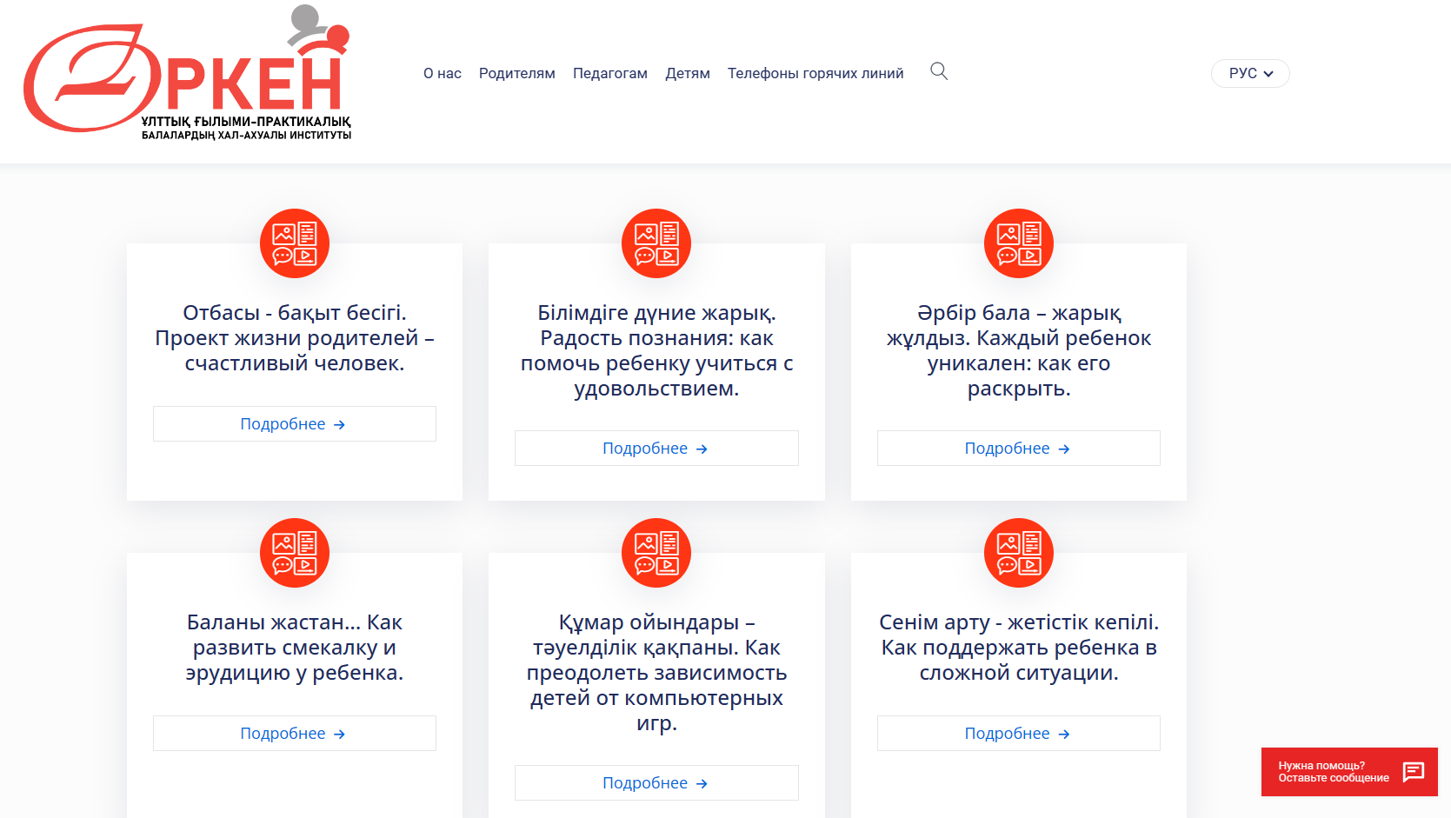

Slide 18
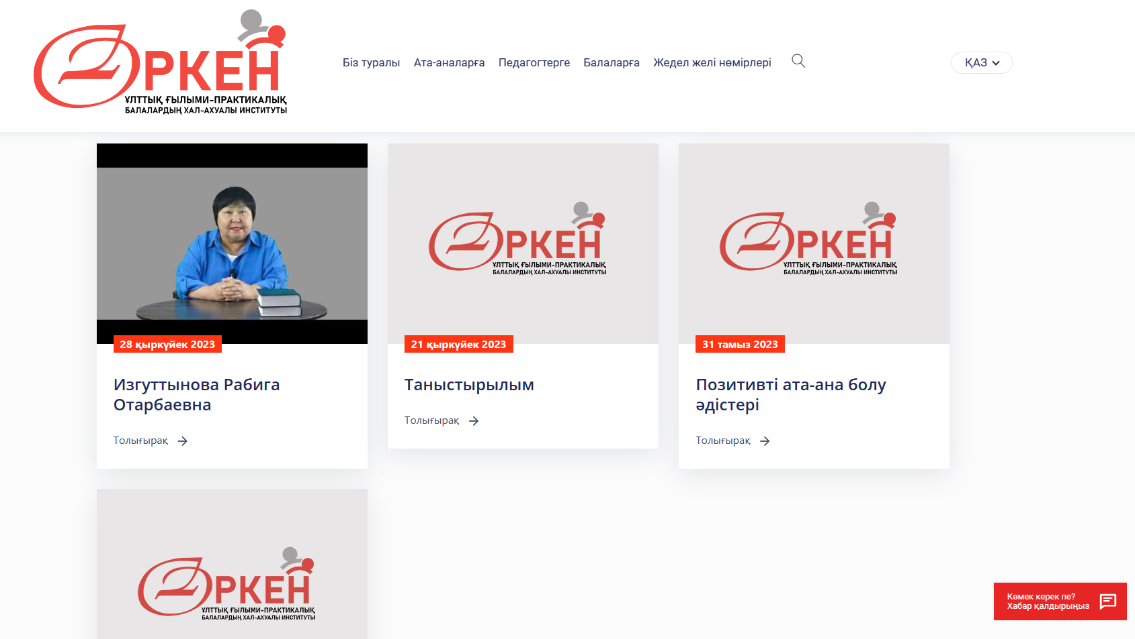

Slide 19
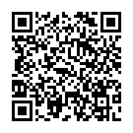


Орталықтың қызметін ұйымдастыру бойынша құжаттар
orken-instituty.kz
QR кодты сканерлеңіз

Slide 20
НАЗАР АУДАРҒАНДАРЫҢЫЗҒА РАҚМЕТ

